Slide 1

Název školy: | ZŠ a MŠ Verneřice
Autor výukového materiálu: | Jiřina Trpková
Číslo projektu: | CZ.1.07/1.4.00/21.1526
Název: | VY_12_INOVACE_II.JJK_CJ31
Vytvořeno: | 5. 11. 2012
Vzdělávací oblast: | Jazyk a jazyková komunikace
Vzdělávací obor: | Český jazyk a literatura
Tematický okruh: | Slabiky s hláskou P
Určeno pro: | 1. ročník
Anotace: | K dispozici je prezentace
Metodický pokyny: | Materiál se hodí pro práci ve skupině. Je vhodný pro vyvození slabiky na začátku slov.
Autorem materiálu a všech jeho částí, není-li uvedeno jinak, je Jiřina Trpková.

Slide 2
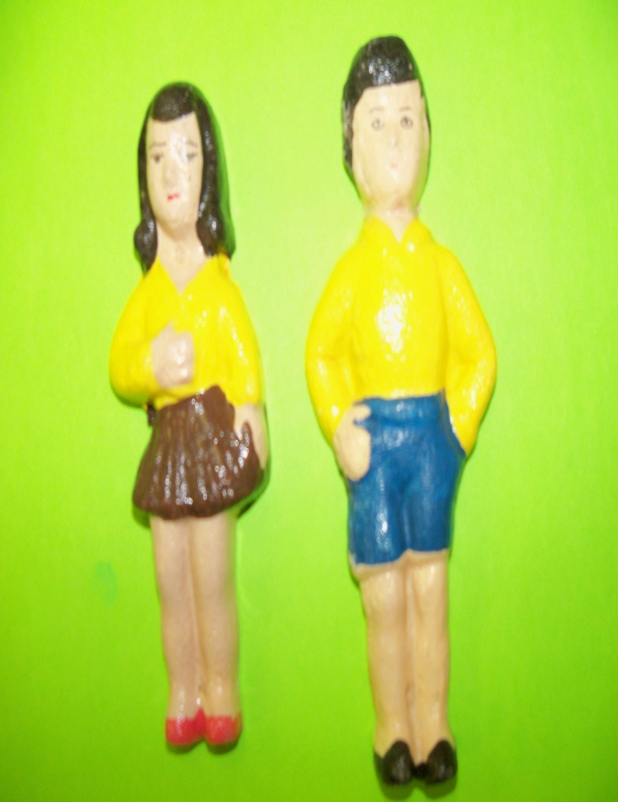
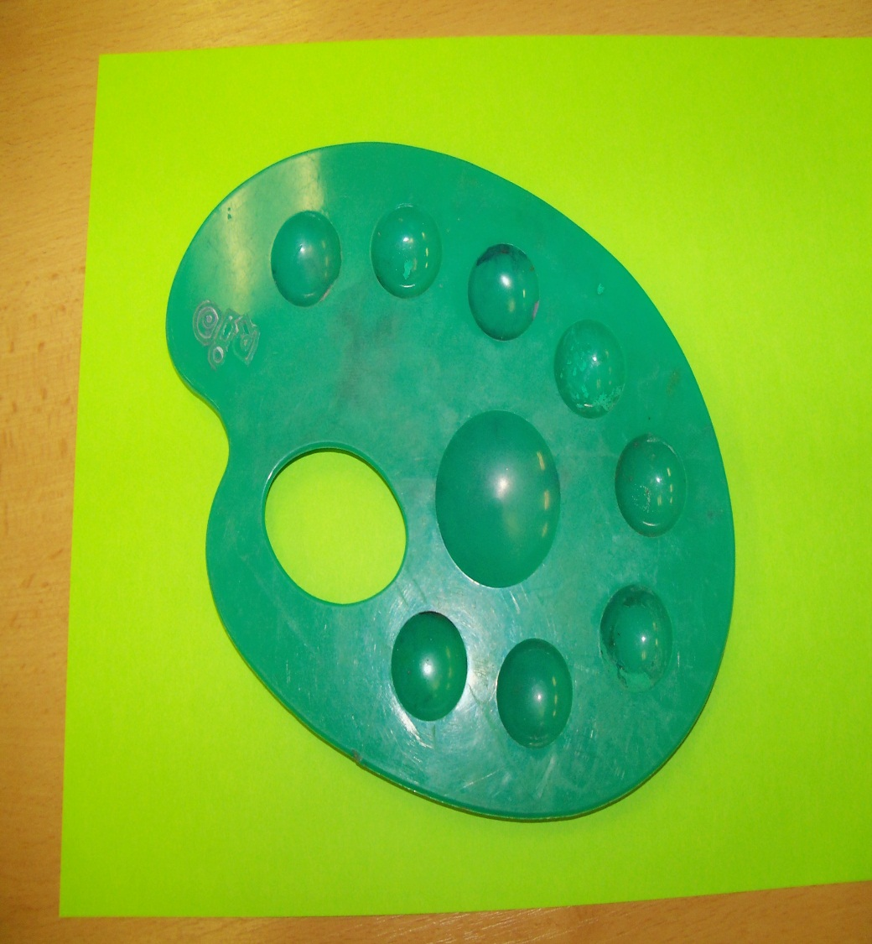
PA - panáček, panenka, paleta

Slide 3
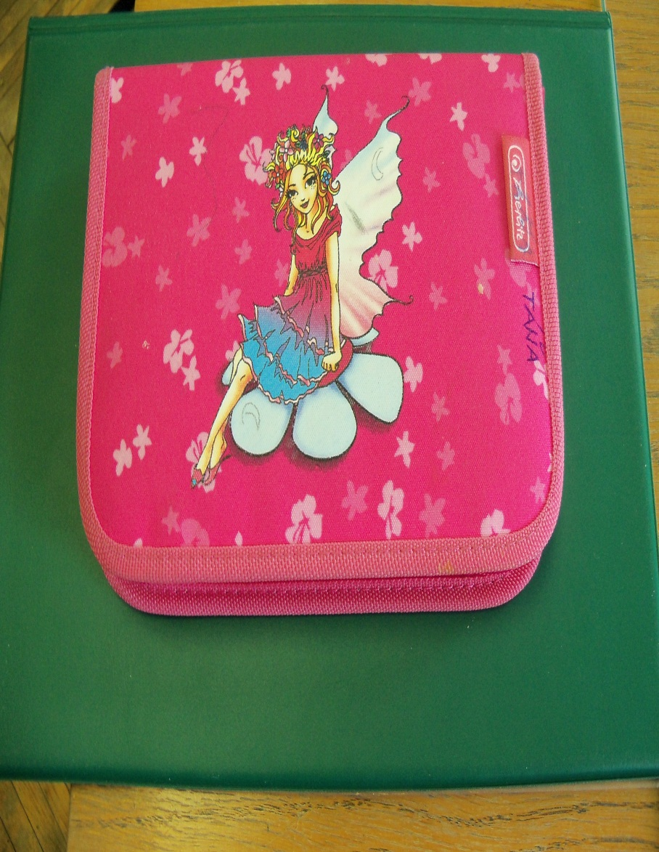
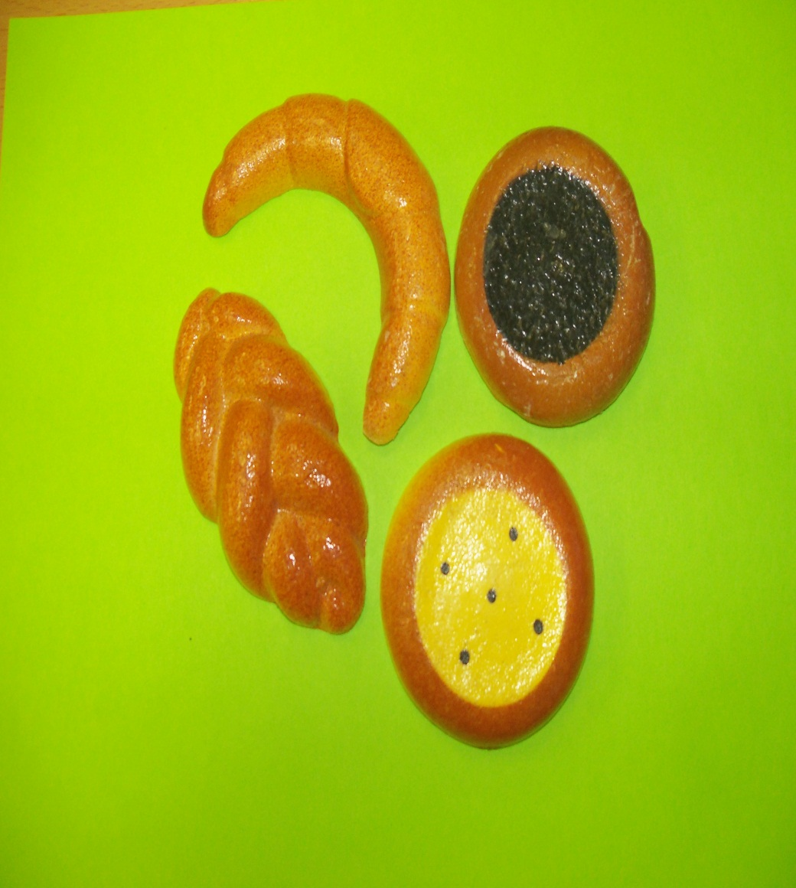
PE – penál, pečivo

Slide 4
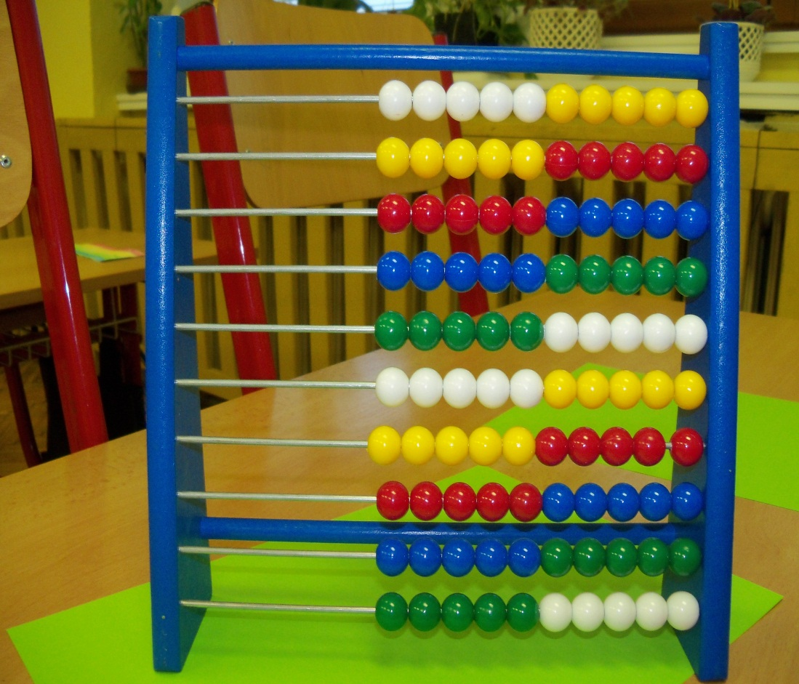
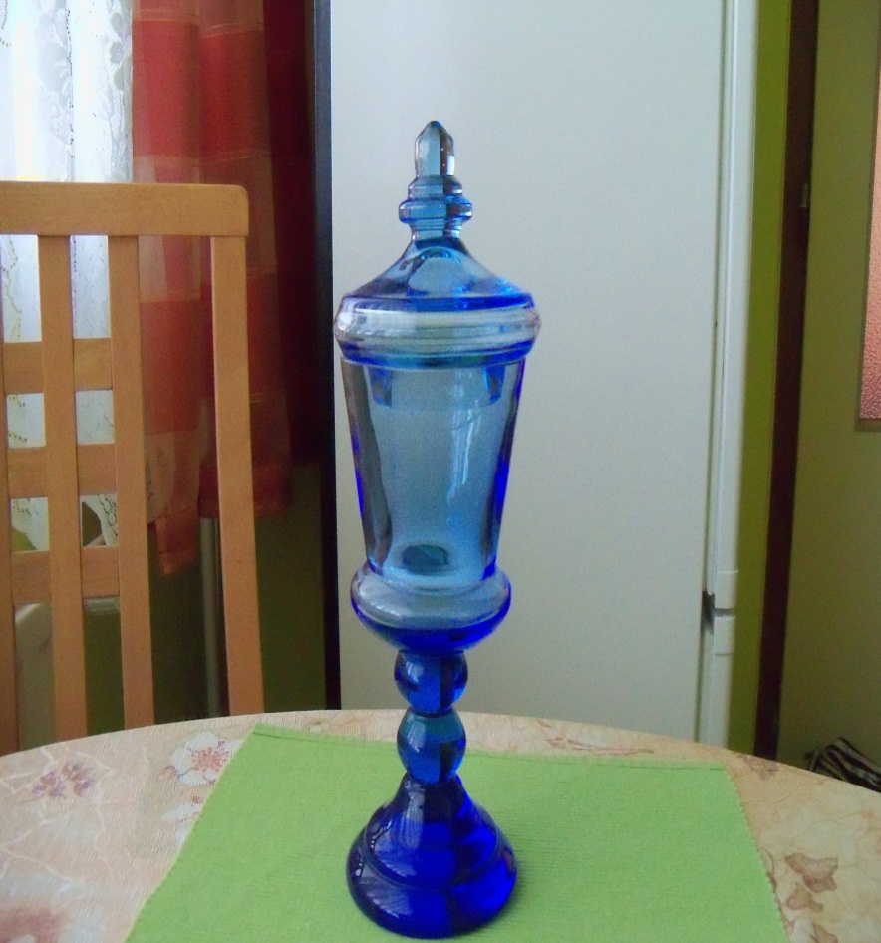
PO – počítadlo, pohár

Slide 5
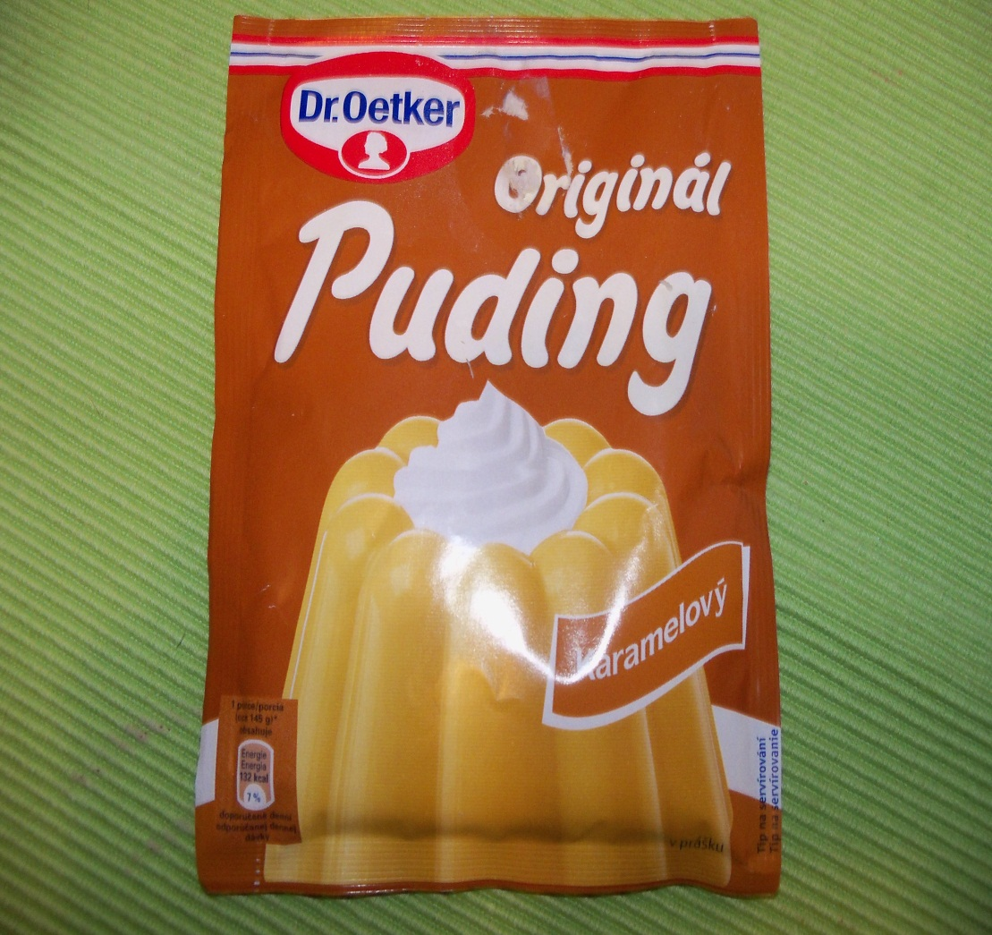
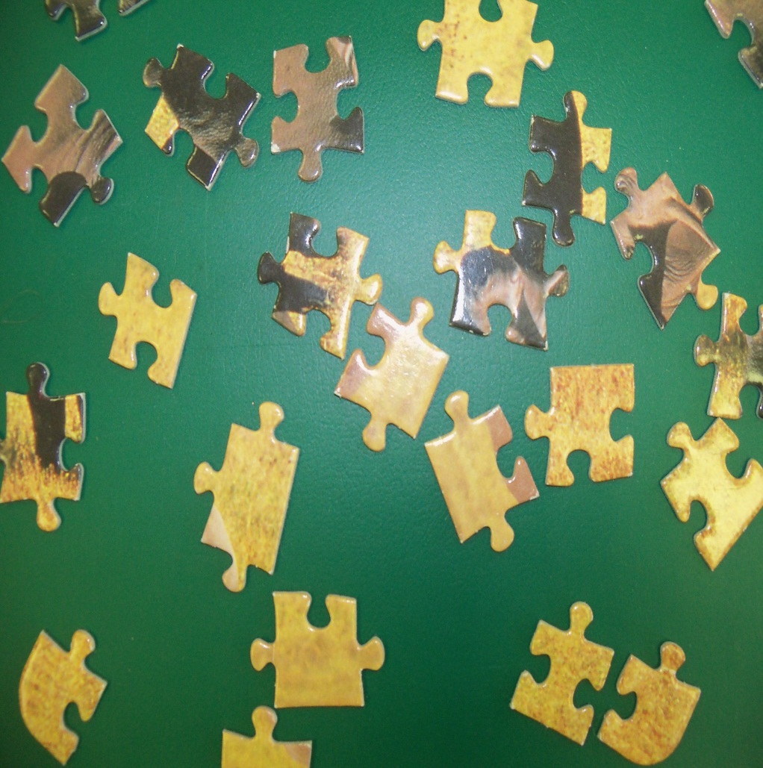
PU – pudink, puzzle

Slide 6
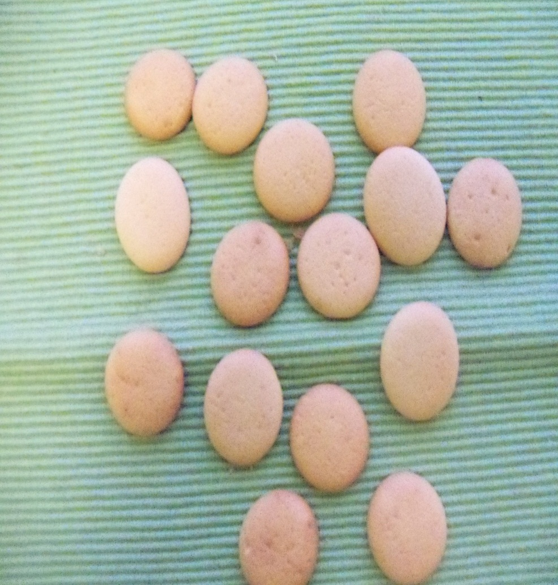
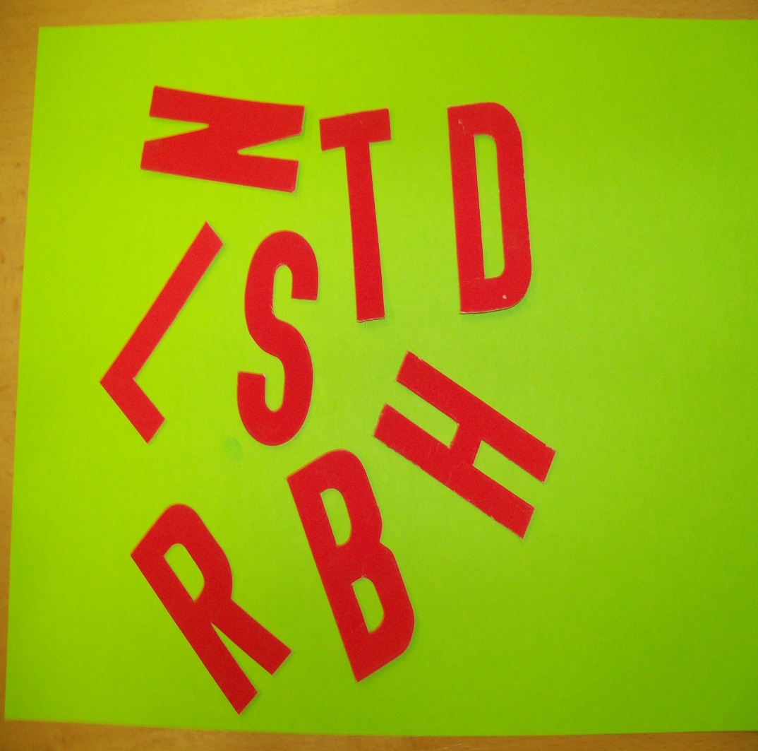
PI – piškoty, písmena

